Slide 1

По рельсам быстро мчится
Из избушек вереница

Slide 2


Оригами
Изготовление праздничной открытки

Slide 3
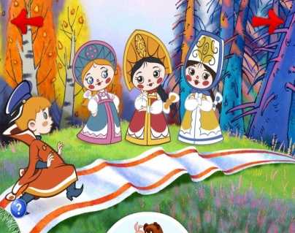
ПАРАД - СМОТР
Хорошо, что в мастерской всё, что надо, под рукой

Slide 4

БЕЗОПАСНОСТЬ

Slide 5
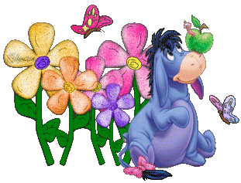
ИНФОРМАЦИЯ

Slide 6


Slide 7

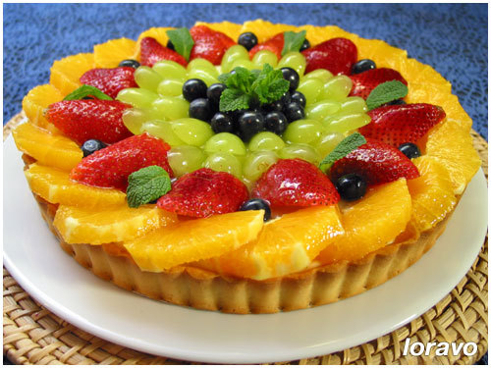
В этот день юноши и девушки, которые работали подмастерьями или слугами, возвращаясь, домой, приносили в подарок своим мамам фруктовый пирог. Традиционно этот старинный английский праздник отмечался 22 марта.

Slide 8

Мэри Джарвис
Президент Вудро Вильсон объявил
второе воскресенье мая национальным праздником
в честь всех американских матерей

Slide 9
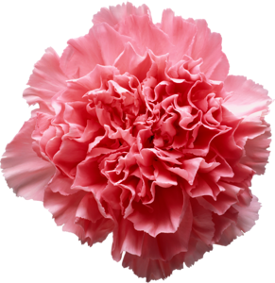
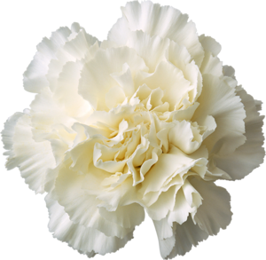
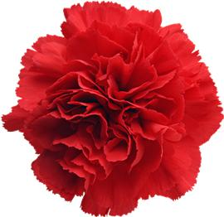
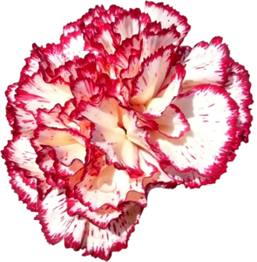
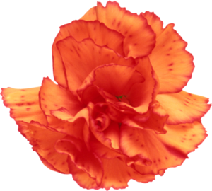
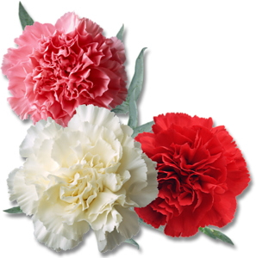
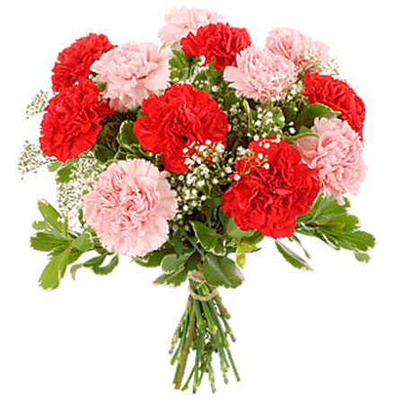
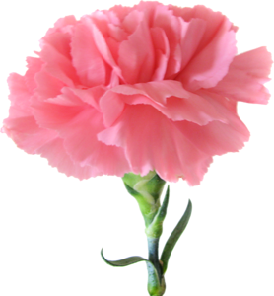
В США и Австралии существует традиция носить в этот день на одежде цветок гвоздики. Причем цвет имеет значение, так цветная гвоздика имеет значение «мать человека жива», а белые цветы прикалывают к одежде в память об ушедших матерях.

Slide 10

День матери в России
В России День матери стали отмечать сравнительно недавно.
По Указу Б. Н. Ельцина Президента РФ в 1998 году в России днем матери считается последнее ноябрьское воскресенье

Slide 11
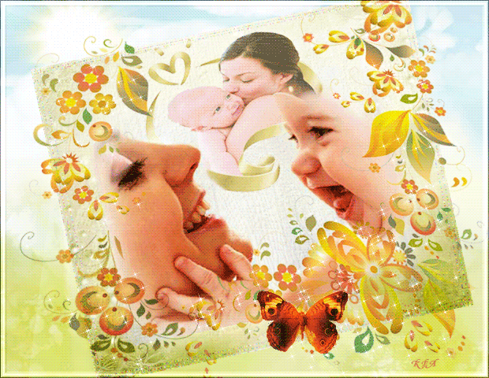

Slide 12




Кто открыл мне этот мир,
Не жалея своих сил?
И всегда оберегала?
Лучшая на свете МАМА.
Кто на свете всех милее
И теплом своим согреет,
Любит больше, чем себя?
Это МАМОЧКА моя.
Книжки вечером читает
И всегда всё понимает,
Даже если я упряма,
Знаю, любит меня МАМА.
Никогда не унывает,
Что мне надо, точно знает.
Если, вдруг, случится драма,
Кто поддержит? Моя МАМА.

Slide 13

ТРУДОВАЯ

Slide 14


Slide 15
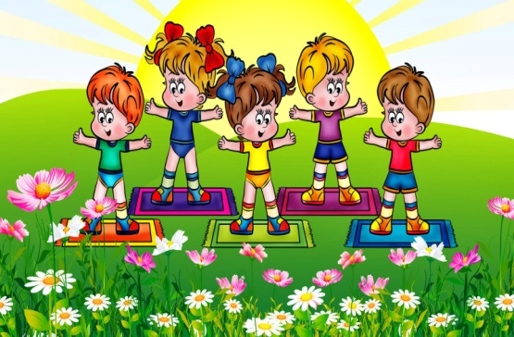
ИГРОВАЯ ПОЛЯНА

Slide 16

ЗАВОДСКАЯ

Slide 17
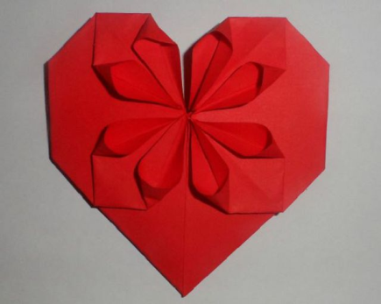
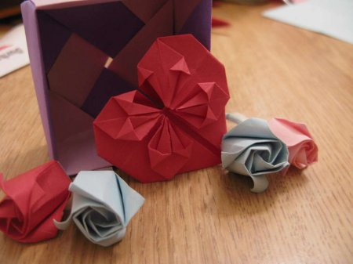

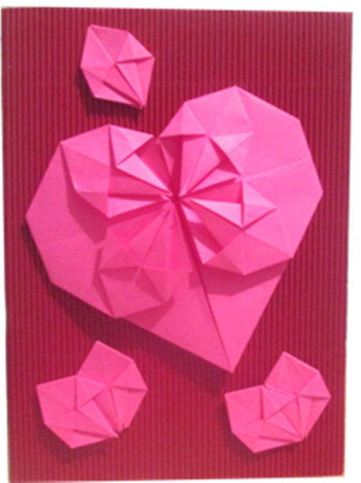
КОНЕЧНАЯ

Slide 18


